Slide 1
Thứ hai, ngày 9 tháng 12 năm 2024
Tiếng Việt
Tiếng rao đêm
Theo Nguyễn Lê Tín Nhân

Slide 2
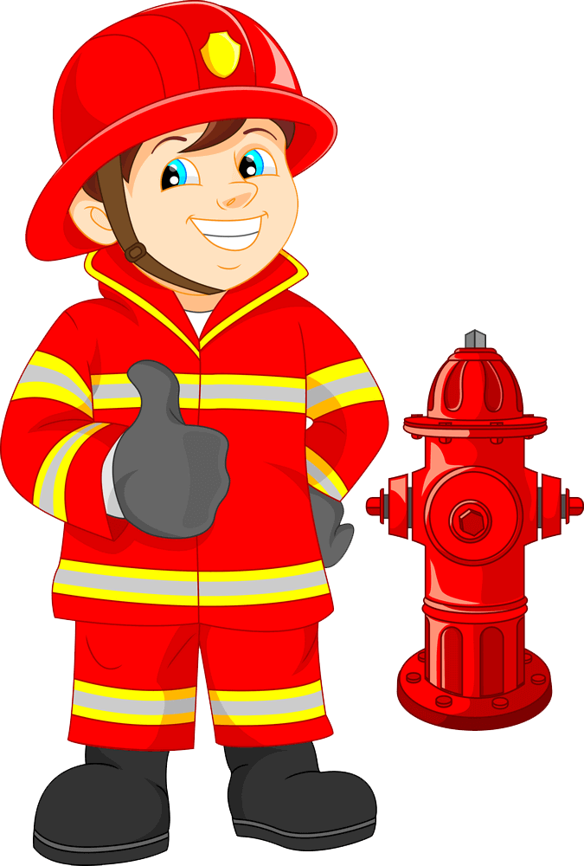


Slide 3


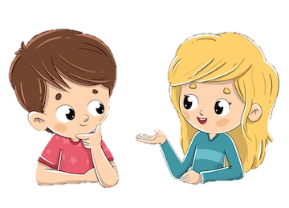
Kể về một việc làm của bạn bè, người thân,... để giúp đỡ người có hoàn cảnh khó khăn mà em biết.
Nội dung việc làm
CHIA SẺ
NHÓM ĐÔI
CHIA SẺ
NHÓM ĐÔI
Thời gian, địa điểm
Người thực hiện

Slide 4
Tiếng rao đêm

Slide 5
LUYỆN ĐỌC THÀNH TIẾNG

Slide 6


Slide 7

Luyện đọc từ khó
tĩnh mịch
thảm thiết
đen nhẻm
thất thần

Slide 8

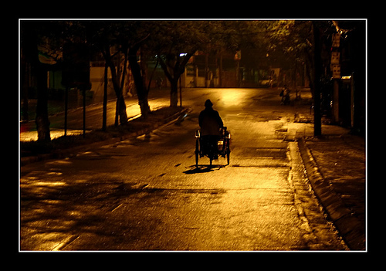
tĩnh mịch
(yên lặng và vắng vẻ, không có những biểu hiện hoạt động)

Slide 9

tung tích (nghĩa trong bài: thông tin cá nhân của một người)

Slide 10
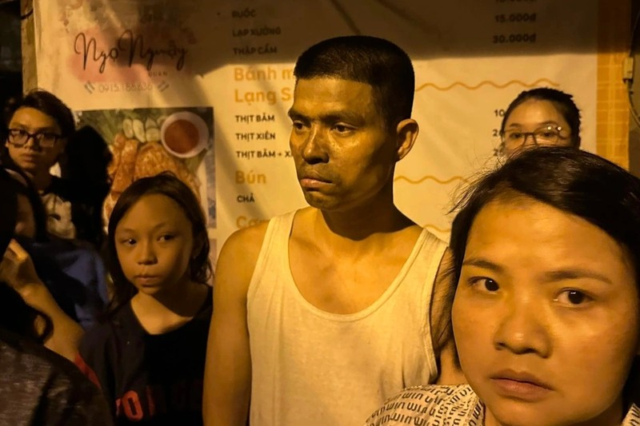
thất thần
(mất hết tinh thần do quá sợ hãi)

Slide 11
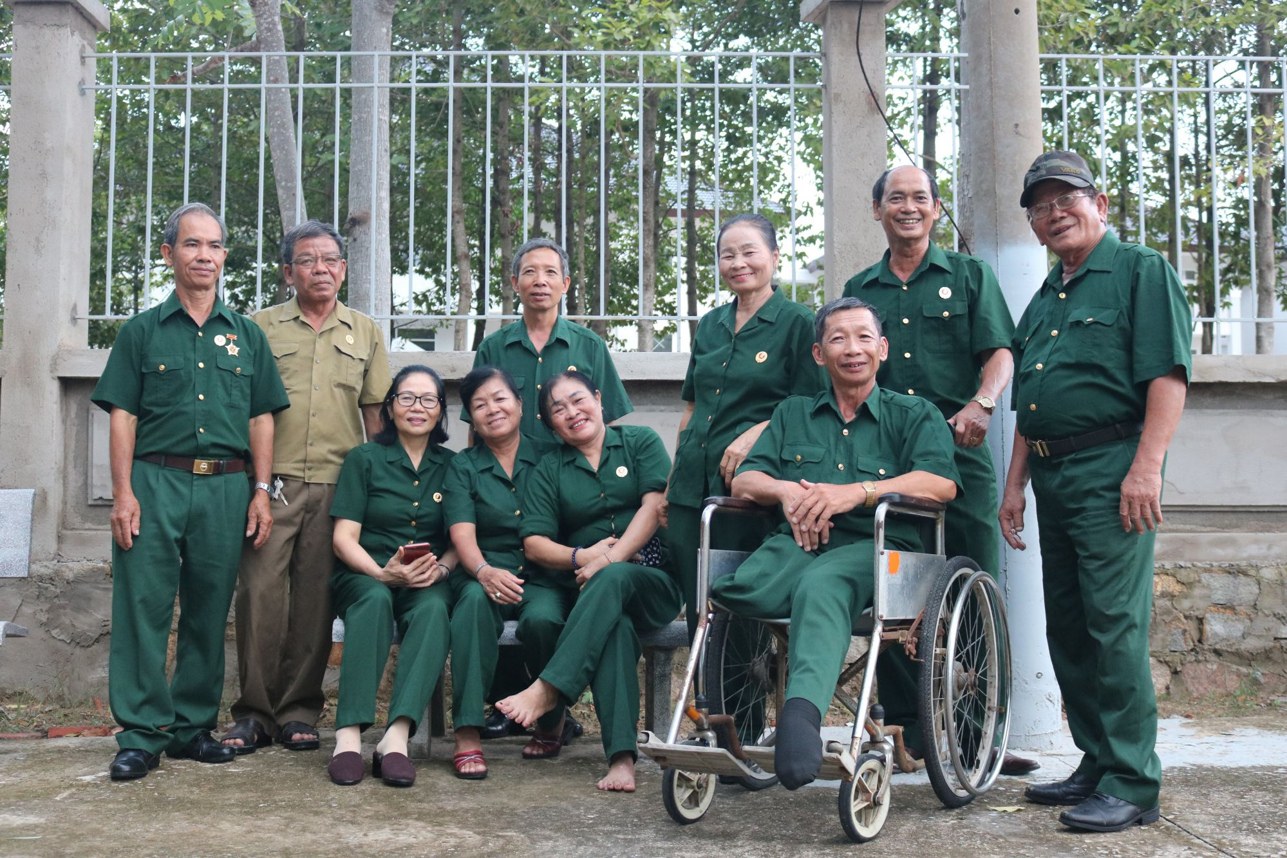
thương binh (người lính bị thương trong khi chiến đấu hoặc phục vụ chiến đấu)

Slide 12
Luyện đọc câu dài
Tiếng rao đều đều,/ khàn khàn/ kéo dài trong đêm khuya tĩnh mịch,/ nghe buồn não ruột.//;

Slide 13
Luyện đọc câu dài
Trong ánh lửa,/ tôi thấy một bóng người cao,/ gầy,/ khập khiễng/ chạy tới ngôi nhà cháy,/ xô cánh cửa đổ rầm.//;

Slide 14
Luyện đọc câu dài
Rồi từ trong nhà,/ vẫn cái bóng cao,/ gầy,/ khập khiễng ấy/ lom khom như đang che chở vật gì,/ phóng thẳng ra đường.//;…

Slide 15
Bài tập đọc được chia làm mấy đoạn?
• Đoạn 1: Từ đầu đến “não ruột”.
• Đoạn 2: Tiếp theo đến “ra đường”.
• Đoạn 3: Tiếp theo đến “cái chân gỗ”.
Đoạn 4: Còn lại.

Slide 16
LUYỆN ĐỌC TRONG NHÓM

Slide 17
LUYỆN ĐỌC TRƯỚC LỚP

Slide 18
LUYỆN ĐỌC HIỂU

Slide 19
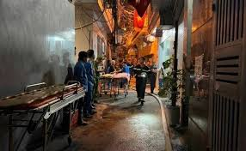
1. Đám cháy xảy ra vào lúc nào? Ở đâu?
Đám cháy xảy ra ở ngôi nhà đầu hẻm vào giữa đêm khuya

Slide 20
Ý chính của đoạn 1:
Ý chính của đoạn 1:
Giới thiệu âm thanh tiếng rao đêm.

Slide 21
2. Người bán bánh giò đã làm những gì khi phát hiện ra đám cháy? Những việc làm đó có ý nghĩa như thế nào?
Khi phát hiện ra đám cháy, người bán bánh giò đã la lên để báo động, sau đó xông vào ngôi nhà đang bốc cháy phừng phừng để phá cửa, cứu đứa bé ra ngoài ➔ Dũng cảm quên mình, cứu sống cả một gia đình

Slide 22

Người bán bánh giò đã phát hiện ra đám cháy, báo hiệu và xông vào cứu người.

Slide 23
3. Những chi tiết nào gây bất ngờ cho mọi người?
Chi tiết gây bất ngờ: Phát hiện người bán bánh giò đeo một cái chân gỗ, tìm thấy trong túi áo của anh một tấm thẻ thương binh.

Slide 24

Mọi người phát hiện ra người bán bánh giò đeo một cái chân gỗ.

Slide 25
4. Câu chuyện gợi ra cho em những suy nghĩ gì về ý thức, trách nhiệm của mỗi người dân đối với cộng đồng?
Mỗi công dân đều cần có ý thức bảo vệ cộng đồng, có tinh thần tương thân tương ái, sẵn sàng giúp đỡ mọi người khi khó khăn, hoạn nạn

Slide 26

Mọi người bất ngờ vì người bán bánh giò là một thương binh.

Slide 27
5. Đặt một tên khác cho bài đọc và giải thích lí do em chọn tên đó.
Chọn tên “Người thương binh dũng cảm” vì người thương binh trong câu chuyện đã dũng cảm cứu sống một gia đình

Slide 28
Ý CHÍNH
Ý chính: Ca ngợi tinh thần tương thân tương ái, sẵn sàng giúp đỡ những người xung quanh của anh thương binh.

Slide 29
Thứ hai, ngày 9 tháng 12 năm 2024
Tiếng Việt
Tiếng rao đêm (Tiết 2)
Theo Nguyễn Lê Tín Nhân

Slide 30

LUYỆN ĐỌC LẠI

Slide 31
Toàn bài đọc với giọng chậm rãi, hơi trầm.
Nhấn giọng ở những từ ngữ chỉ cảm xúc của các nhân vật,…)

Slide 32

Người ta/ lần tìm tung tích nạn nhân.// Anh công an lấy ra từ túi áo nạn nhân/ một mớ giấy tờ.// Ai nấy bàng hoàng/ khi thấy trong xấp giấy một tấm thẻ thương binh.// Bấy giờ/ người ta mới để ý tới chiếc xe đạp/ nằm lăn lóc ở góc tường/ và những chiếc bánh giò tung toé…// Thì ra/ người bán bánh giò/ là một thương binh.// Chính anh/ đã phát hiện ra đám cháy,/ đã báo động/ và cứu một gia đình.//
Vừa lúc đó,/ chiếc xe cấp cứu ào tới/ chở nạn nhân đi…//

Slide 33
LUYỆN ĐỌC
TRONG NHÓM

Slide 34
LUYỆN ĐỌC TRƯỚC LỚP

Slide 35

Cảm ơn các em giờ anh đã có đủ dụng cụ rồi, chúng ta cùng nhau tới đám cháy nào

Slide 36
Hoạt Động
Cùng sáng tạo

Slide 37
Viết tóm tắt câu chuyện bằng 4 – 5 câu.

Slide 38
Vào một đêm khuya, ngôi nhà cuối hẻm bốc lửa phừng phừng. Nghe tiếng kêu thảm thiết, người đàn ông bán bánh giò xông vào đám cháy xô cánh cửa đổ rầm để mọi người thoát ra ngoài. Sau đó anh cứu một em bé mặt mặt đem nhẻm. Mọi người khiêng anh ra, bấy giờ mọi người mới biết anh có một chiếc chân gỗ và là một thương binh. Chính anh đã phát hiện, báo động và cứu một gia đình.

Slide 39
TẠM BIỆT VÀ
HẸN GẶP LẠI

